Slide 1

Ενεργειακές Κοινότητες
Οι Ε.ΚΟΙΝ. ως καταλύτης της κοινωνικά δίκαιης ενεργειακής μετάβασης
Ε.Κ.Π.Α.Α.
«Η ΚΟΙΝΩΝΙΚΗ ΟΙΚΟΝΟΜΙΑ ΩΣ ΠΥΛΩΝΑΣ ΑΕΙΦΟΡΟΥ ΑΝΑΠΤΥΞΗΣ: ΕΦΑΡΜΟΓΕΣ ΣΤΗΝ ΕΝΕΡΓΕΙΑ ΚΑΙ ΤΑ ΑΠΟΡΡΙΜΜΑΤΑ»
The Hub Event, Αθήνα, Πέμπτη 7 Δεκεμβρίου 2017
Τάκης Γρηγορίου

Slide 2
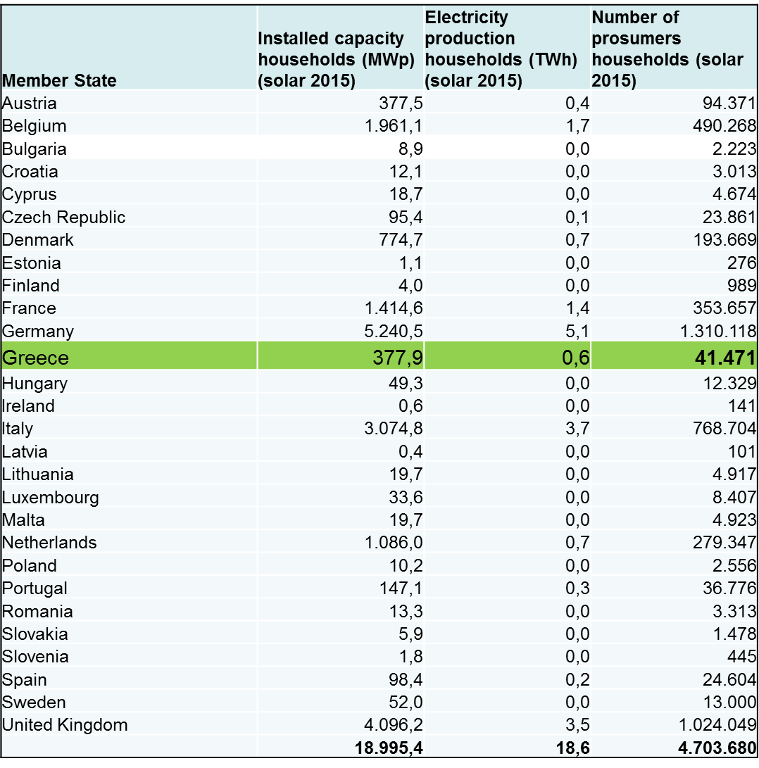

Ο εκδημοκρατισμός του τομέα ενέργειας συμβαίνει ήδη
Το νέο, ευρωπαϊκό θεσμικό πλαίσιο της για τις ΑΠΕ ‘χτίζεται’ γύρω από τους Ευρωπαίους ενεργειακούς πολίτες και τις ενεργειακές κοινότητες
Πηγή: CE Delft Prosumers Research 2015
Notes:
“Μία γρήγορη ματιά στο τι συμβαίνει με οικιακά φωτοβολταϊκά στην Ευρώπη, η ενεργειακή μετάβαση και ο εκδημοκρατισμός του ενεργειακού τομέα συμβαίνουν ήδη και μάλιστα με γρήγορους ρυθμούς. Είναι, επίσης φανερό ότι η Ελλάδα έχει μείνει πίσω”

Slide 3
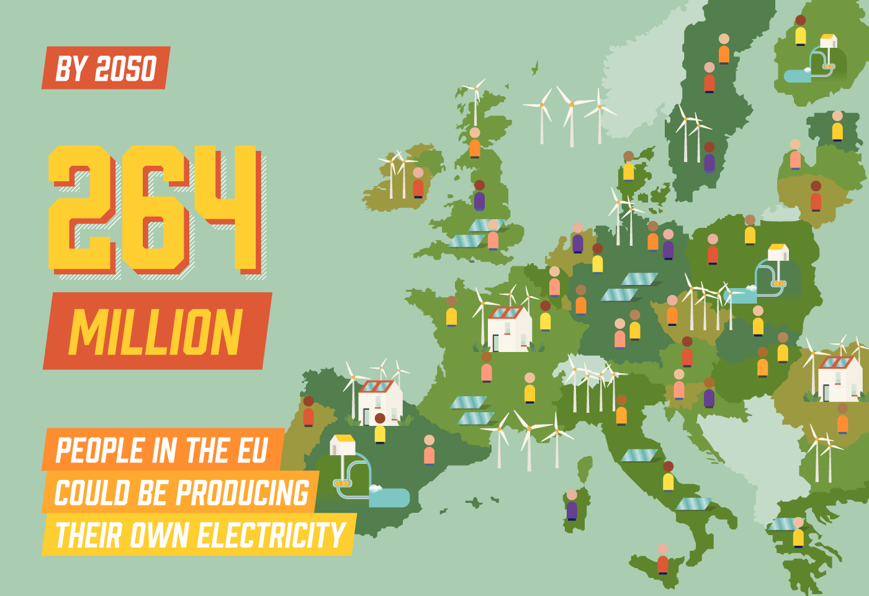
Πηγή:
CE Delft Prosumers Research, 2015
Notes:
Η προοπτική, όχι μόνο για ηλιακή ενέργειας αλλά για όλες τις ΑΠΕ, είναι τεράστια. Μέχρι το 2050 264 εκατ. πολίτες θα μπορούν να είναι prosumers, παράγοντας το 45% της ηλεκτρικής ενέργειας, με τις ενεργειακές κοινότητες να παίζουν σημαντικό ρόλο σε αυτήν την εξέλιξη.

Slide 4
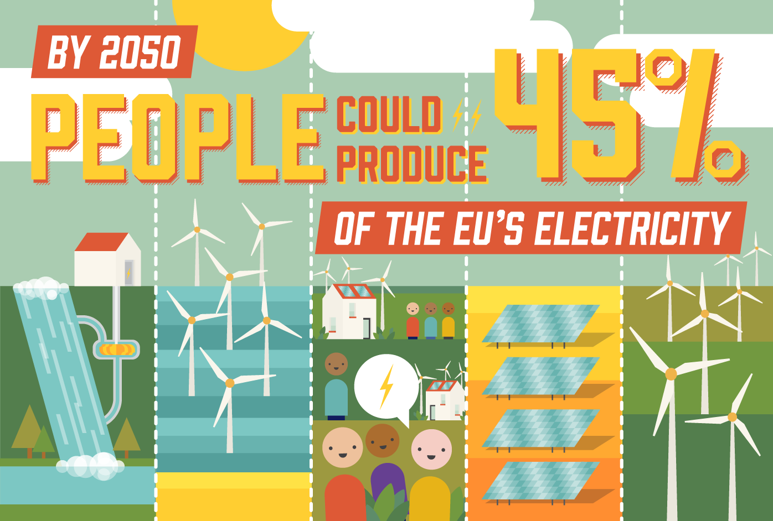
Πηγή:
CE Delft Prosumers Research, 2015
Notes:
Η προοπτική, όχι μόνο για ηλιακή ενέργειας αλλά για όλες τις ΑΠΕ, είναι τεράστια. Μέχρι το 2050 264 εκατ. πολίτες θα μπορούν να είναι prosumers, παράγοντας το 45% της ηλεκτρικής ενέργειας, με τις ενεργειακές κοινότητες να παίζουν σημαντικό ρόλο σε αυτήν την εξέλιξη.

Slide 5
Κρίσιμο ερώτημα
Πώς η ενεργειακή μετάβαση θα πραγματοποιηθεί με όρους
κοινωνικής δικαιοσύνης
Notes:
Με άλλα λόγια, πώς θα διασφαλιστεί ότι ‘κανείς δεν θα μείνει πίσω’

Slide 6
Δεδομένα της ελληνικής πραγματικότητας
4 στα 10 νοικοκυριά δηλώνουν οικονομική αδυναμία για να αποπληρώσουν λογαριασμούς ηλεκτρικής ενέργειας
(ΕΛ.ΣΤΑΤ. Έρευνα εισοδήματος και συνθηκών διαβίωσης των νοικοκυριών έτους 2016, Ιούνιος 2017)
ΔΕΗ: >2 δις € αρρύθμιστες οφειλές προς τη ΔΕΗ στη Χαμηλή Τάση
ΔΕΗ: 340.000 δικαιούχοι ΚΟΤ αδυνατούν να πληρώσου τους λογαριασμούς
Οι καταναλωτές συμβάλλουν ετησίως με 80 εκατ. € για ΚΟΤ και πολύτεκνους
Τα τελευταία χρόνια, η ετήσια δαπάνη για ΥΚΩ και επίδομα θέρμανσης άγγιξε ακόμα και το 1 δις €.
Notes:
“Η ενεργειακή φτώχεια μαστίζει την ελληνική κοινωνία. Οικονομική κρίση, ανεργία, αλλά και ακριβή ενέργεια και ενεργοβόρα κτίρια αποτελούν τους βασικότερους παράγοντες. Παρά τα σημαντικά ποσά που διατίθενται κάθε χρόνο για κοινωνική πολιτική από καταναλωτές ενέργειας και φορολογούμενους, η ενεργειακή φτώχεια παραμένει σε πολύ υψηλά επίπεδα”.

Slide 7
Καταπολέμηση ενεργειακής φτώχειας: Μία νέα προσέγγιση
Επιδοτήσεις κατανάλωσης
Στηρίζουν το σημερινό ενεργειακό μοντέλο
Εγκλωβίζουν τα νοικοκυριά στην ενεργειακή φτώχεια
Κοινωνική ανισότητα
Βοηθώντας ευάλωτα νοικοκυριά να γίνουν μέρος της ενεργειακής μετάβασης
Ενίσχυση του εκδημοκρατισμού του ενεργειακού τομέα
Ουσιαστική καταπολέμηση της ενεργειακής φτώχειας
Ενίσχυση της κοινωνικής συνοχής

Slide 8
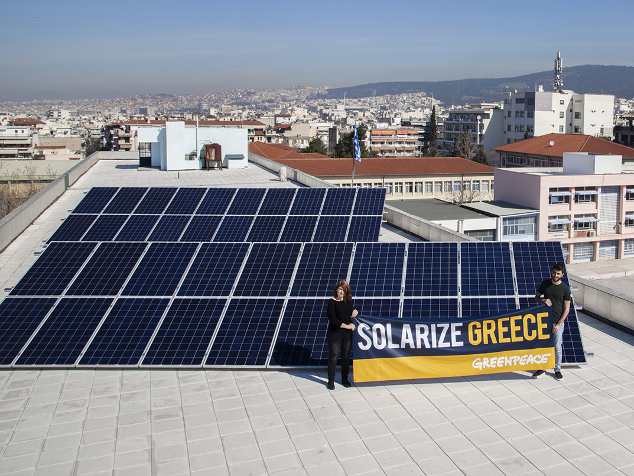
Η τοπική αυτοδιοίκηση το πρώτο βήμα
Θεσσαλονίκη και Λάρισα ήδη αξιοποιούν το θεσμικό πλαίσιο της εικονικής αυτοπαραγωγής για κοινωνική πολιτική
Θεσσαλονίκη, Λάρισα, Ηλιούπολη, Αθήνα, Δάφνη-Υμηττός κα. επεξεργάζονται σχέδιο για ενεργειακές κοινότητες, με στόχο την ηλιακή κοινωνική πολιτική προς ευάλωτα νοικοκυριά.
Notes:
Κάποιοι δήμοι δράττουν την ευκαιρία και πρωτοπορούν.

Slide 9
Ηλιακή Κοινωνική Πολιτική
Βοηθώντας τα ευάλωτα κοινωνικά στρώματα να γίνουν αναπόσπαστο μέρος της ενεργειακής μετάβασης

Slide 10
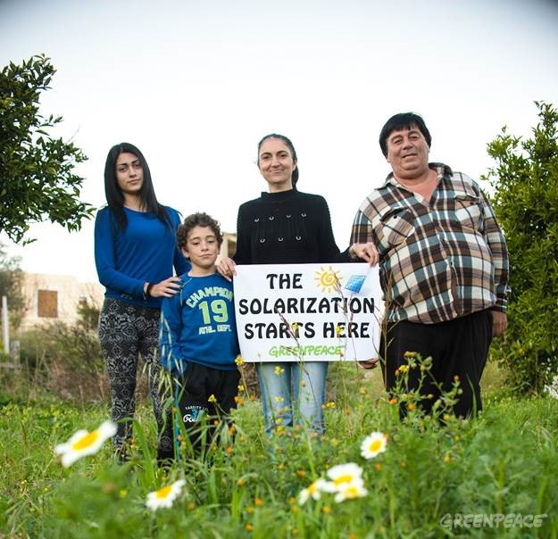
Πρόταση Greenpeace προς κυβέρνηση
Δωρεάν ηλιακή ενέργεια σε 300.000 νοικοκυριά
Δεκαετές πρόγραμμα από ΔΕΗ
2kWp ανά νοικοκυριό
Συνδυασμός single-family και community solar
Κόστος υλοποίησης ≈ 40-45 εκατ.€ ετησίως
Οφέλη
Κάλυψη 70-80% αναγκών ηλεκτρικού ρεύματος των νοικοκυριών
Αποπληρωμή οφειλών προς ΔΕΗ
Συνεισφορά ΔΕΗ στον εκδημοκρατισμό τομέα ενέργειας
Χιλιάδες νέες θέσεις εργασίας

Slide 11
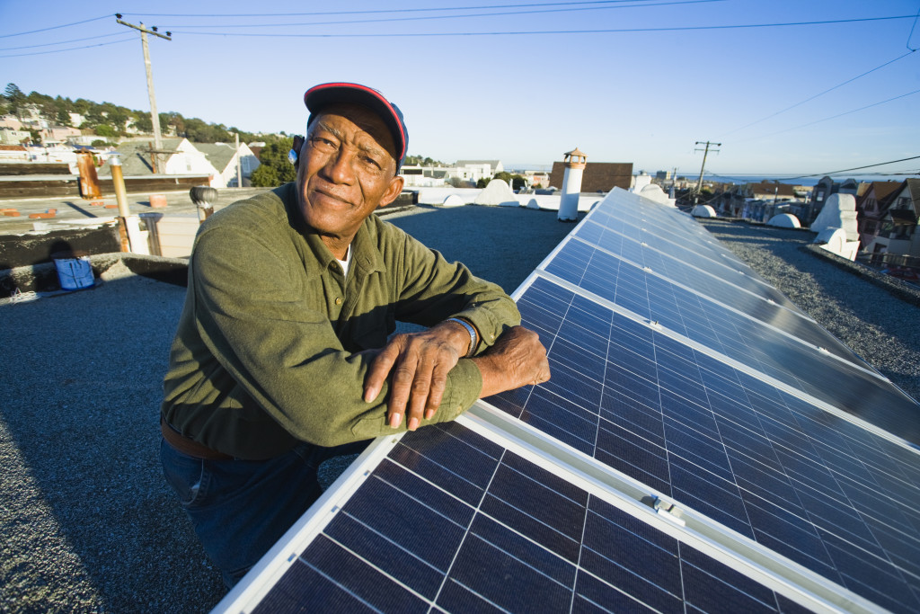
Single Family (San Francisco)
Source: Low-Income Solar Policy Guide
Notes:
Συμβαίνει ήδη σε προοδευτικές πολιτείες των ΗΠΑ, είτε αφορά μεμονωμένα συστήματα (single family) είτε multi-housing και community solar έργα.

Slide 12
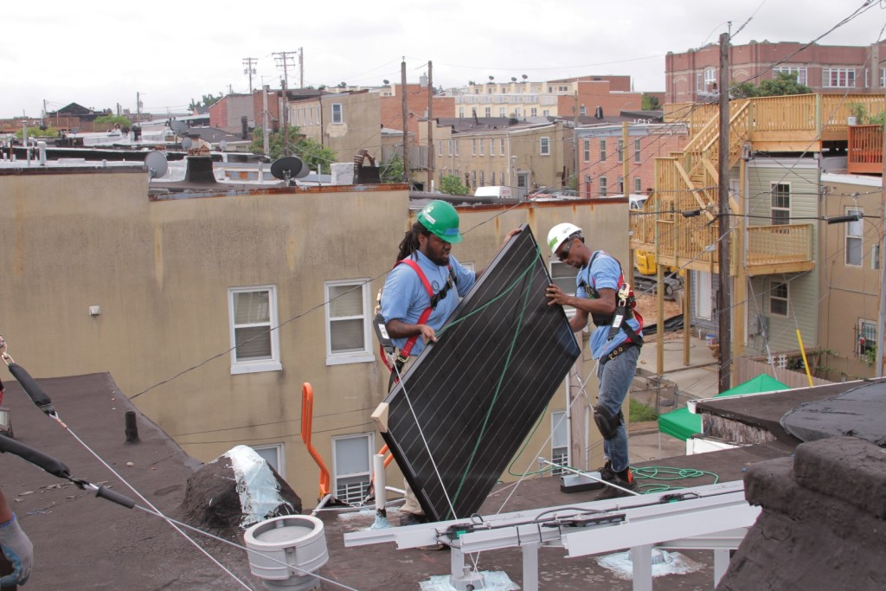
Multi-Housing (Columbia)
Source: Low-Income Solar Policy Guide
Notes:
Συμβαίνει ήδη σε προοδευτικές πολιτείες των ΗΠΑ, είτε αφορά μεμονωμένα συστήματα (single family) είτε multi-housing και community solar έργα.

Slide 13
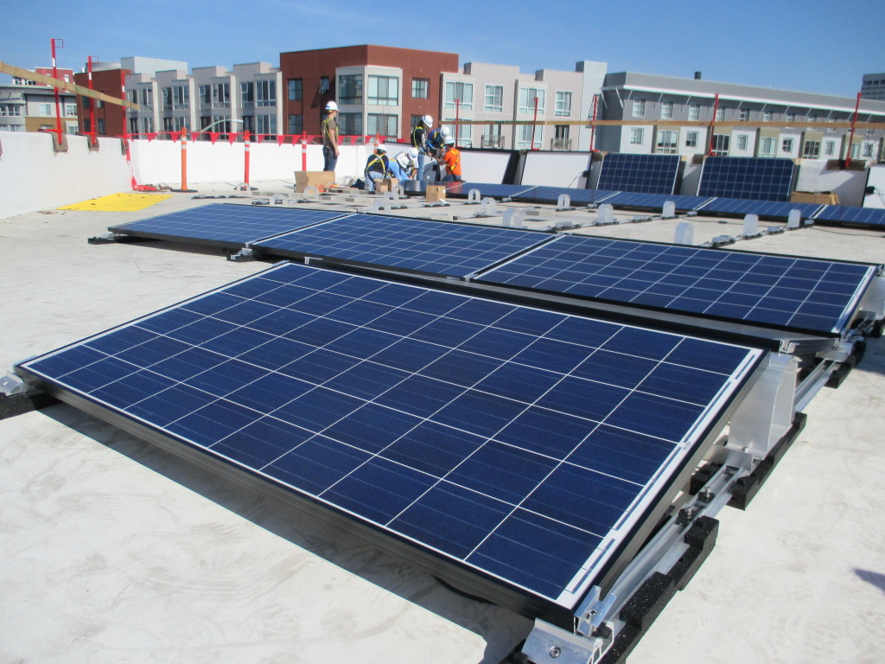
Multi-Housing (California)
Source: Low-Income Solar Policy Guide
Notes:
Συμβαίνει ήδη σε προοδευτικές πολιτείες των ΗΠΑ, είτε αφορά μεμονωμένα συστήματα (single family) είτε multi-housing και community solar έργα.

Slide 14
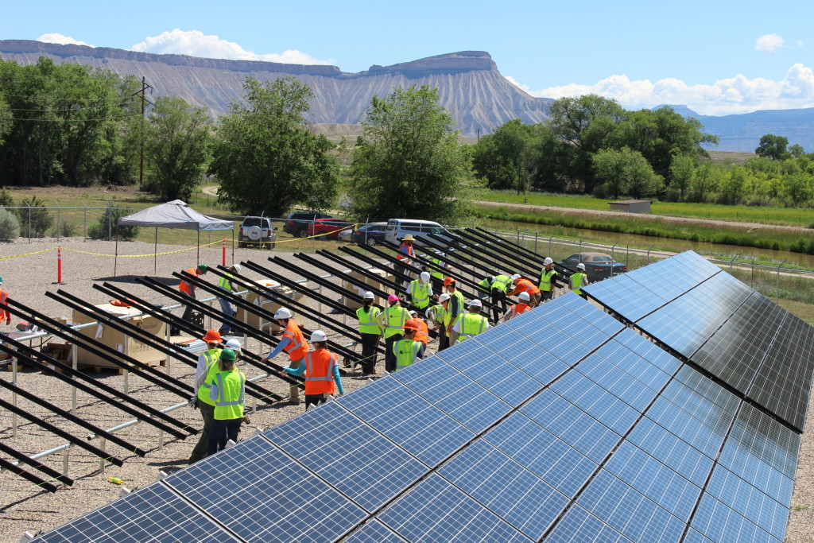
Community Solar (Colorado)
Source: Low-Income Solar Policy Guide
Notes:
Συμβαίνει ήδη σε προοδευτικές πολιτείες των ΗΠΑ, είτε αφορά μεμονωμένα συστήματα (single family) είτε multi-housing και community solar έργα.

Slide 15
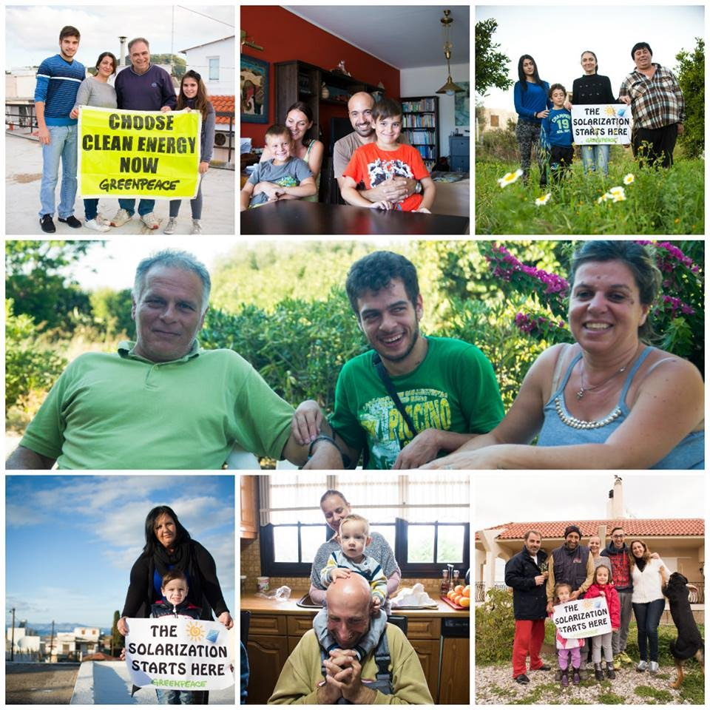
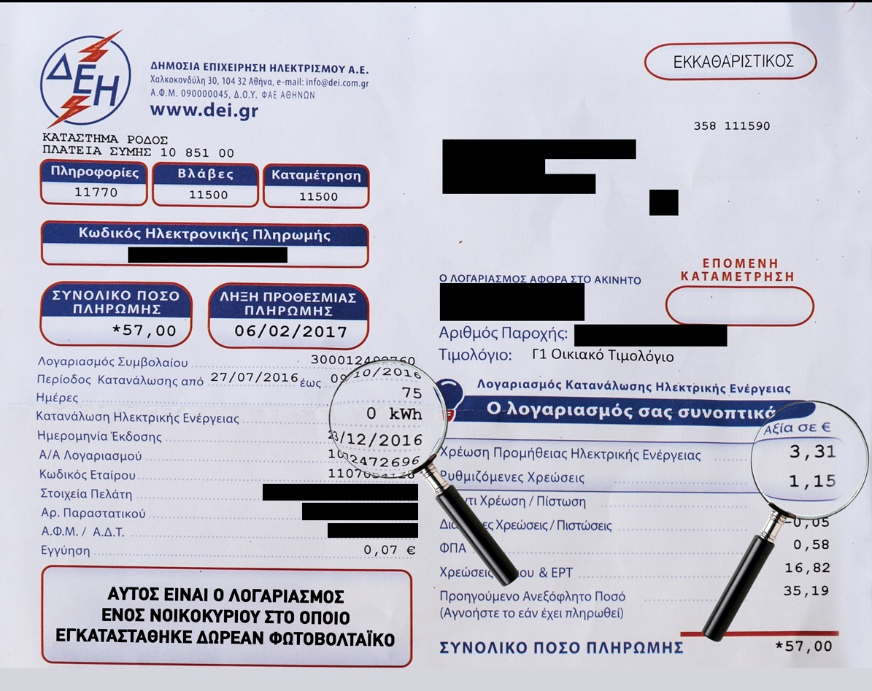
Πιλοτική εφαρμογή από Greenpeace σε 8 νοικοκυριά στη Ρόδο ήδη από το 2014
Notes:
“Η Greenpeace ήδη έχει δοκιμάσει να εφαρμόσει την ηλιακή κοινωνική πολιτική πιλοτικά σε 8 νοικοκυριά στη Ρόδο”

Slide 16
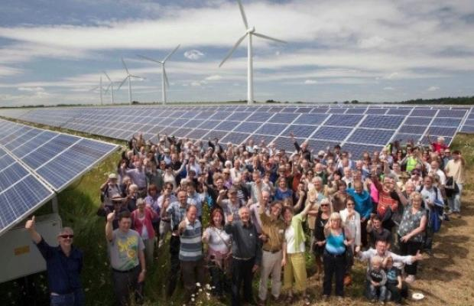
Συμπεράσματα
Εκδημοκρατισμός ενεργειακού τομέα
Πρόσβαση στην καθαρή ενέργεια για όλους
Ενεργειακές κοινότητες: κρίσιμο ρόλος
Κοινωνικά δίκαιη ενεργειακή μετάβαση
  Ηλιακή Κοινωνική Πολιτική
Ενίσχυση της τοπικής αυτοδιοίκησης
Ενίσχυση ρόλου ΔΕΗ στην ενεργειακή μετάβαση και στον εκδημοκρατισμό του ενεργειακού τομέα (?)
Ανάγκη ολοκλήρωσης του θεσμικού πλαισίου

Slide 17

Ευχαριστώ για την προσοχή σας!

